Slide 1
Cấu trúc hệ điều hành
Các thành phần của hệ thống
Các dịch vụ hệ điều hành
LờI gọi hệ thống
Chương trình hệ thống
Cấu trúc hệ thống
Máy ảo
Quá trình nạp hệ điều hành.

Slide 2
Các thành phần của hệ thống
Quản lý tiến trình
Quản lý bộ nhớ chính
Quản lý File
Quản lý hệ thống nhập xuất
Quản lý hệ thống lưu trữ phụ
Hệ thống bảo vệ
Cơ chế dòng lệnh hệ thống

Slide 3
Quản lý tiến trình
Tiến trình là một chương trình đang thực hiện. Một tiến trình cần các tài nguyên bao gồm thời gian CPU , bộ nhớ , files, và thiết bị nhập xuất, để hoàn tất các công việc của mình.
Vai trò của việc quản lý tiến trình trong hệ điều hành.
  Tạo, xóa tiến trình.
  Ngưng và cho phép chạy lại các tiến trình.
  Cung cấp cơ chế :
    Đồng bộ hóa tiến trình
    Truyền thông giữa các tiến trình

Slide 4
Quản lý bộ nhớ chính
Bộ nhớ là một dãy lớn các word hoặc byte, mỗi phần tử có một địa chỉ. Nó là nơi lưu trữ, truy xuất dữ liệu một cách nhanh chóng.
Bộ nhớ chính là thiết bị lưu trữ có thể thay đổi. Nó sẽ làm mất hết dữ liệu trong trường hợp hệ thống bị hỏng.
Vai trò quản lý bộ nhớ chính trong hệ điều hành:
  Lưu trữ thông tin các vùng nhớ hiện được sử dụng bởi ai.
  Quyết định tiến trình nào được nạp vào bộ nhớ khi bộ nhớ có chỗ trống.
  Cấp phát và thu hồI bộ nhớ khi cần thiết.

Slide 5
Quản lý file
Một file là một sự thu thập các thông tin có liên quan được định nghĩa bởi ngườI tạo ra nó. Thường file thể hiện cho chương trình và dữ liệu.
Vai trò quản lý file trong hệ điều hành:
  Tạo và xóa file.
  Tạo và xoá thư mục.
  Cung cấp các thao tác trên file và thư mục.
  Ánh xạ file vào hệ thống lưu trữ phụ.

Slide 6
Quản lý hệ thống nhập xuất
Hệ thống nhập xuất bao gồm:
  Hệ thống buffer-caching
  Giao tiếp thiết bị

Slide 7
Quản lý hệ thống lưu trữ phụ
Chính vì bộ nhớ chính thường thay đổi và quá nhỏ lưu trữ tất cả dữ liệu và chương trình một cách lâu dài,hệ thống máy tính cung cấp bộ nhớ phụ để back up từ bộ nhớ chính.
Hầu hết hệ thống máy tính ngày nay sử dụng đĩa như thành phần cơ bản lưu trữ cả chương trình và dữ liệu.
Vai trò quản lý đĩa trong hệ điều hành:
  Quản lý nhớ còn trống
  Cấp phát lưu trữ
  Lập lịch đĩa

Slide 8
Hệ thống bảo vệ
bảo vệ truy cập bởi các chương trình, các tiến trình, hoặc người sử dụng.
Cơ chế bảo vệ phải là:
  Phân biệt giữa cho phép hay không được phép.
  Chỉ rõ điều khiển bị lợi dụng.
  Cung cấp các biện pháp phải tuân thủ.

Slide 9
Hệ thống thông dịch dòng lệnh
Có nhiều đoạn lệnh được đưa cho hệ điều hành để điều khiển :
  Quản lý và tạo các tiến trình
  Quá trình nhập xuất
  Quản lý bộ nhớ phụ
  Quản lý bộ nhớ chính
  Truy cập hệ thống file
  Bảo vệ

Slide 10
Hệ thống thông dịch dòng lệnh (tt.)
Chương trình đọc và thông dịch các đoạn lệnh khác nhau:
  Thông dịch dòng lệnh
  shell (Trong UNIX)
Chức năng của nó là lấy và thực hiện đoạn lệnh kế tiếp.

Slide 11
Các dịch vụ hệ điều hành
Thực hiện chương trình – hệ thống có khả năng nạp một chương trình vào bộ nhớ và thi hành nó.
Thực hiện nhập xuất – Từ chương trình người dùng không thể thực hiện nhập xuất trực tiếp, hệ điều hành phải cung cấp các cách thức để thực hiện nhập xuất.
Các thao tác trên hệ thống file – chương trình có khả năng đọc, ghi, tạo và xoá file.
Truyền thông – Trao đổi thông tin giữa các tiến trình đang thực hiện cùng lúc trên máy tính hay trên các hệ thống trên mạng. Thực hiện bằng cách thông qua bộ nhớ dùng chung hay qua các thông điệp.
Phát hiện lỗi – bảo đảm phát hiện lỗi trong CPU, bộ nhớ, thiết bị nhập xuất hoặc trong chương trình người sử dụng.

Slide 12
Lời gọi hệ thống
Lời gọi hệ thống là giao diện giữa chương trình đang chạy và hệ điều hành. Thông thường là các chỉ thị bằng ngôn ngữ assembler.
Có ba phương pháp được sử dụng truyền tham số giữa chương trình đang chạy và hệ điều hành.
  Truyền tham số qua các thanh ghi.
  Lưu trữ các tham số trong một bảng trong bộ nhớ và địa chỉ của bảng được truyền qua tham số vào thanh ghi.
  Các chương trình thực hiện Push các tham số vào stack và được pop bởi hệ điều hành.

Slide 13

Gởi tham số bằng một bảng

Slide 14
Các loại lời gọi hệ thống
Điều khiển tiến trình
Quản lý file
Quản lý thiết bị
Truyền thông

Slide 15
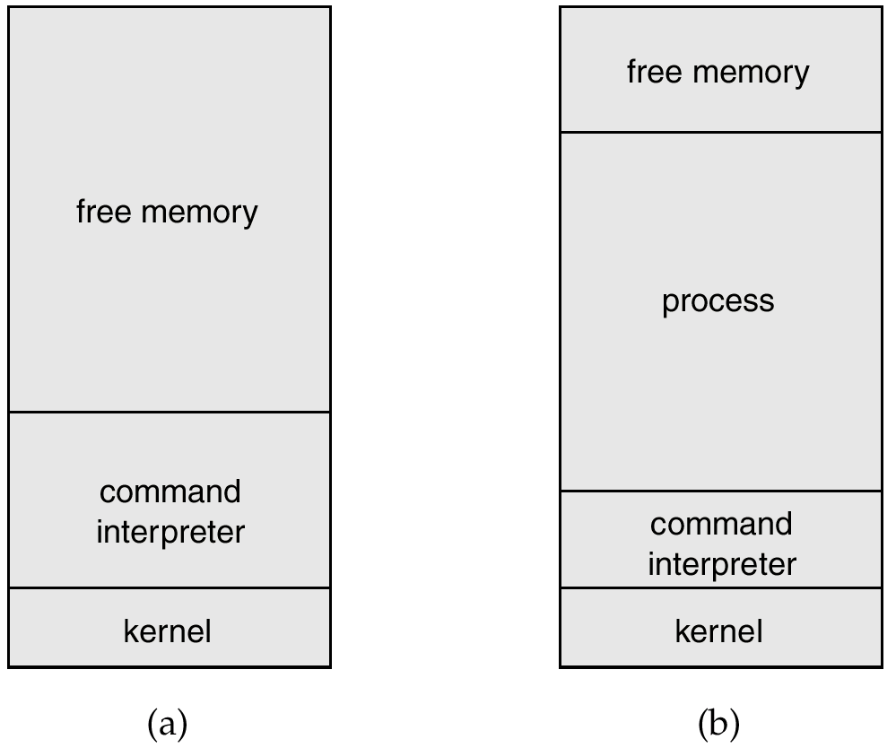
Hệ điều hành MS-DOS
Hệ thống bắt đầu
Một chương trình đang chạy

Slide 16
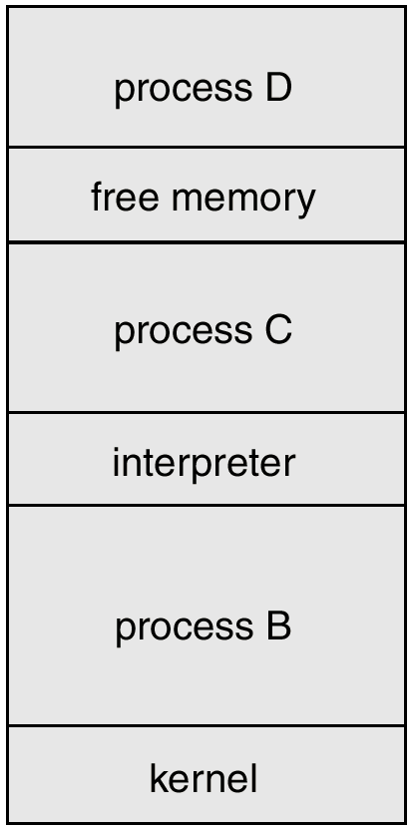
Hệ điều hành UNIX có nhiều chương trình đang chạy

Slide 17

Mô hình truyền thông
Truyền thông giữa các tiến trình thông qua các thông điệp hoặc vùng nhớ dùng chung.
Các thông điệp được gởi
Sử dụng vùng nhớ dùng chung

Slide 18
Chương trình hệ thống
Chương trình hệ thống cung cấp một môi trường thuận tiện cho việc phát triển và thực hiện chương trình. Chúng được chia thành :
  Thao tác trên file
  Thông tin các trạng thái
  Hỗ trợ ngôn ngữ lập trình
  Nạp và thực hiện chương trình
  Truyền thông
  Chương trình ứng dụng

Slide 19
Cấu trúc hệ điều hành MSDOS
MS-DOS – được viết cho các chức năng trong không gian nhỏ nhất, Không phân chia thành các modul

Slide 20

Cấu trúc các lớp MS-DOS

Slide 21
Cấu trúc hệ thống UNIX
UNIX –Hệ điều hành bao gồm hai phần tách biệt.
  Các chương trình hệ thống
  Kernel
    Bao gồm giao diện lờI gọI hệ thống và ở trên mức phần cứng vật lý
    Cung cấp hệ thống file, lập lịch CPU , quản lý bộ nhớ và các chức năng hệ điều hành khác.

Slide 22

Cấu trúc hệ thống UNIX

Slide 23
Máy ảo
Một máy ảo cung cấp một giao diện giống hệt các lớp phần cứng.
Hệ điều hành tạo ra các tiến trình ảo, mỗi công việc thực hiện trên bộ xử lý vớI bộ nhớ ảo của nó.

Slide 24
Máy ảo (tt.)
Tài nguyên của máy tính thật được chia xẻ để tạo ra máy ảo.
  Lập lịch CPU cũng được tạo ra như là ngườI sử dụng có bộ xử lý riêng.
  Spooling và hệ thống file được cung cấp một card reader ảo và một line máy in ảo.

Slide 25

Máy ảo
Không là máy ảo
Máy ảo

Slide 26
Thuận tiện/Bất lợi của máy ảo
Khái niện máy ảo đưa ra chế độ bảo vệ tài nguyên hệ thống hoàn chỉnh từ các máy ảo khác. Các máy ảo là độc lập nhau không trực tiếp chia xẻ tài nguyên.
Một hệ thống máy ảo là một phương tiện hoàn chỉnh để nghiên cứu hệ điều hành và phát triển nó. Các hệ thống được phát triển trên máy ảo thay vì trên máy thật bởi vậy hệ thống trên máy thật không bị phá vỡ.
Khái niệm máy ảo cũng có khó thực hiện các yêu cầu trong bảng sao chính xác như trên máy thật.

Slide 27
Quá trình nạp hệ điều hành
Hiện nay máy tính được sử dụng 2 chuẩn BIOS ( Base Input Output System) và UEFI (Unified Extensible Firmware Interface) cho việc quản lý máy tính và quá trình nạp hệ điều hành.
    Theo chuẩn BIOS chương trình quản lý chỉ dùng chức năng xử lý 16-bit và địa hóa bộ nhớ là 1MB. Tương ứng với chuẩn này, MBR (Master Boot Record) được dùng quản lý các phân vùng đĩa cứng. MBR chỉ cho phép quản lý 4 phân vùng đĩa cứng cơ bản và dung lượng đĩa cứng tối đa 2TB.
    Chuẫn UEFI được phát triển bởi Intel và dùng chức năng xử lý 32 bit và 64 bit địa hóa bộ nhớ lớn nên xử lý được nhiều việc hơn, ngoài ra chúng còn dùng cấp phát driver cho các thiết bị độc lập.
    UEFI dùng bảng phân vùng GPT (Globally Unique ID partition Table) quản lý phân vùng đĩa cứng lên tới 128 phân vùng và cho phép quản lý ổ cứng lên tới 9.4 ZB.

Slide 28
Quá trình nạp hệ điều hành chuẩn BIOS
Khi bật máy,chương trình Bootstrap – (là đoạn mã lưu trữ trong ROM ) được thi hành để kiểm tra các thiết bị máy tính có hoạt động tốt không. Nếu mọi thiết bị đầu sẵn sàng thì chương trình này đọc bootsector(đĩa mềm ) hay masterboot(đĩa cứng) vào bộ nhớ tại địa chỉ 0:7C00h và trao quyền điều khiển tại đây.
Từ đó chương trình mồi hệ điều hành trong bootsector sẽ nạp các phần còn lại của hệ điều hành (kernel) vào bộ nhớ và hệ điều hành bắt đầu hoạt động.
Masterboot là sector đầu tiên trên đĩa cứng vật lý và bao gồm một bảng mô tả các partition hiện có trên đĩa như là sector bắt đầu, sector kết thúc, thuộc tính của các partition tương ứng. Ngoài ra masterboot còn chứa một đoạn chương trình thực hiện đọc bảng tham số partition để xác định partition active. Từ đó nạp bootsector của partition active đó vào bộ nhớ và chuyển quyền điều khiển cho chương trình mồi hệ điều hành trong bootsector.

Slide 29
Quá trình nạp hệ điều hành chuẩn UEFI
UEFI là một hệ điều hành tối giản nằm phía trên phần cứng và firmware của máy tính. Thay vì được lưu trong firmware, như là BIOS, chương trình UEFI được lưu trữ ở thư mục /EFI/
Theo lược đồ miêu tả, có 1 primary GPT ở đầu và 1 secondary GPT ở cuối. Đây là những gì làm cho GPT hữu ích hơn MBR. GPT lưu trữ và backup header và parttion table vào cuối ổ đĩa để nó có thể được phục hồi nếu primary table bị hỏng. Nó cũng thực hiện checksum bằng CRC32 để phát hiện lỗi và những sai hỏng của header và patition table.
Một ổ đĩa được chia ra làm nhiều LBA (Logical Block Addressing). Thông thường, một LBA có kích thước là 512 byte, tuy nhiên kích thước có thể thay đổi lên đến 1024 byte hoặc 2048 byte.
LBA đầu tiên sẽ có cấu trúc giống một ổ đĩa dạng MBR, nhằm giúp các phần mềm dựa trên MBR có thể “hiểu” được GPT nhằm tránh ghi đè.
LBA 1 sẽ gồm các header chứa GUID và thông tin về dung lượng, vị trí phân vùng.
Các LBA tiếp theo (2-33) chứa các GUID tương ứng với các phân vùng.
Một phiên bản của các LBA 1-33 sẽ được sao lưu ở vùng dữ liệu cuối của ổ đĩa.

Slide 30
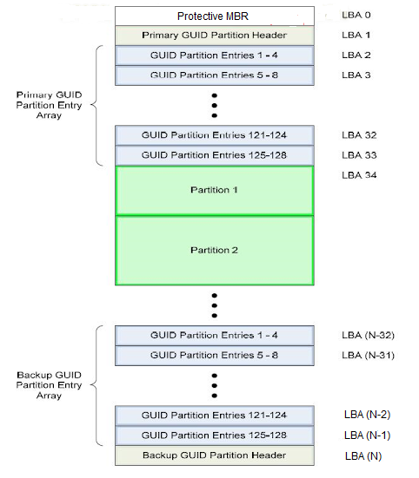
Quá trình nạp hệ điều hành chuẩn UEFI

